Slide 1


Learning to Rank工具包的开发
关开思
2022.12.22

Slide 2
目录:
项目背景
开发思路
算法实现
Demo展示
总结

Slide 3
项目背景:
当前的Learning to rank 工具包，Ranklib基于java开发，TRanking基于Tensorflow开发，XGBoost，LightGBM基于树结构的模型（源代码看不懂）
开发一个传统Learning to rank的工具包，涉及到神经网络部分用pytorch编写
熟悉老师上课的知识点 & 更简单，轻便的LTR模型
已上传到pypi上面，可以通过pip install learning_to_rank下载
Notes:
Learning to rank比较感兴趣，一方面熟悉一下Learning to rank 的算法流程，上课的内容，
现在的0.0.1版本，上传到可以pip现在

Slide 4
开发思路:
Train stage:
Our model
Data
Metric
key
Loss
key
Scoring
Function
Data_Reader
Data features
Ranking head
Scores
Loss & metric
labels
Test stage:
Scoring
Function
Data_Reader
Data features
Scores
Notes:
我这个工具包要干什么，有哪些组成部分

Slide 5
开发思路:
Dataset
LETOR4.0
YAHOO!LETOR
WEB10k
WEB30K
Model
Pointwise
Pairwise
listwise
Metirc
MRR
NDCG
MAP
Notes:
数据集支持常规的Learning to rank数据集，model分为pointwise，pairwise，listwise三个部分

Slide 6
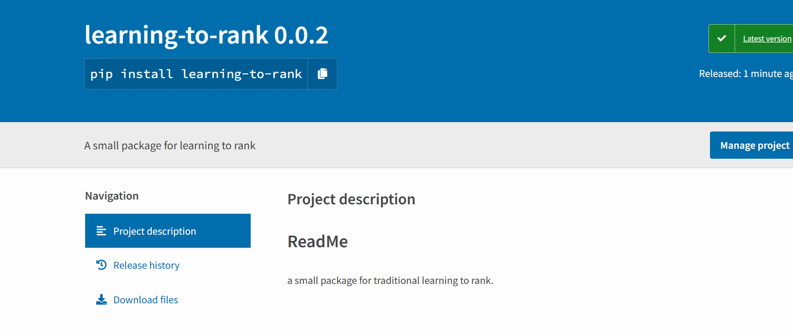
开发思路:

Slide 7
算法实现:
Pointwise：MLP
Pairwise：RankNet，RankSVM， LambdaRank，RankBoost
List wise：LambdaMart，ApproxNDCG, ListNet, ListMLE

Slide 8
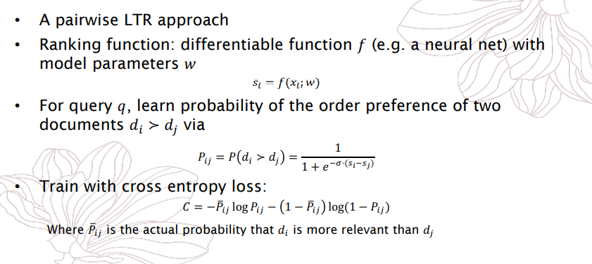
算法实现:
RankNet :
Notes:
神经网络构造一个评分函数，我们要让评分函数跟

Slide 9
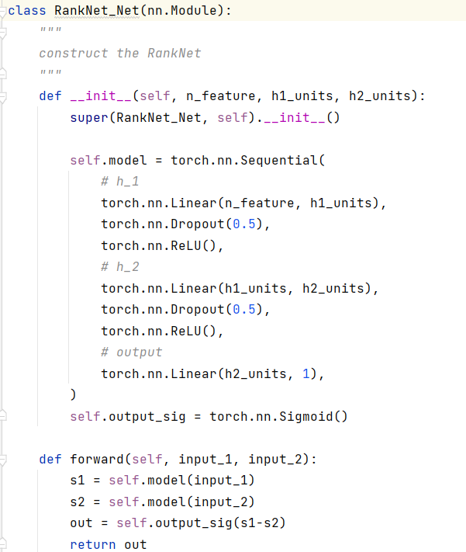
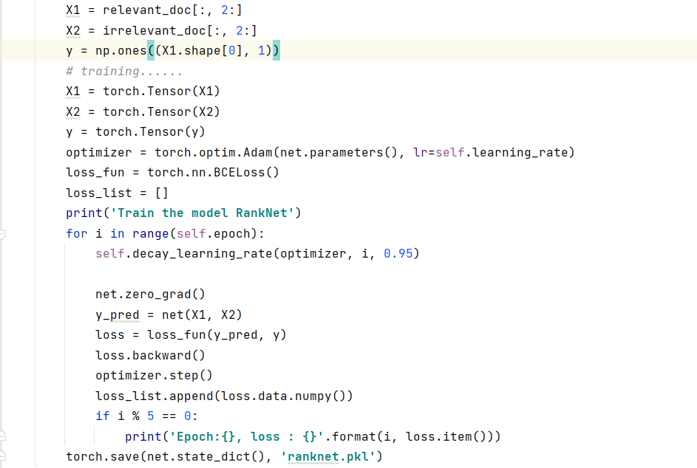
算法实现:
RankNet :
Notes:
神经网络构造一个评分函数，我们要让评分函数跟pytorch，搭建的一个简单神经网络，之后过了一个sigmoid函数两者相减，
训练时，正确标签是1，损失函数和1比

Slide 10
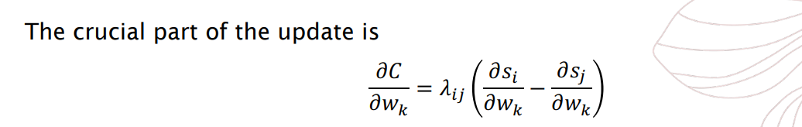
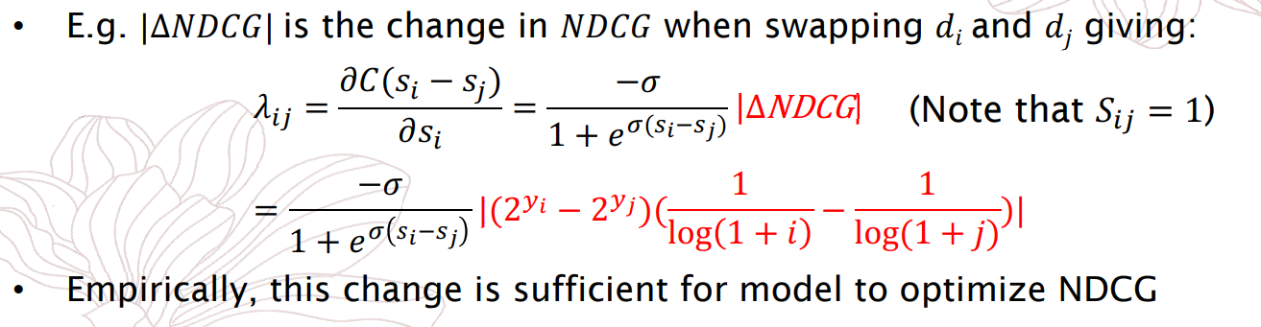
算法实现:
LambdaRank:

Slide 11
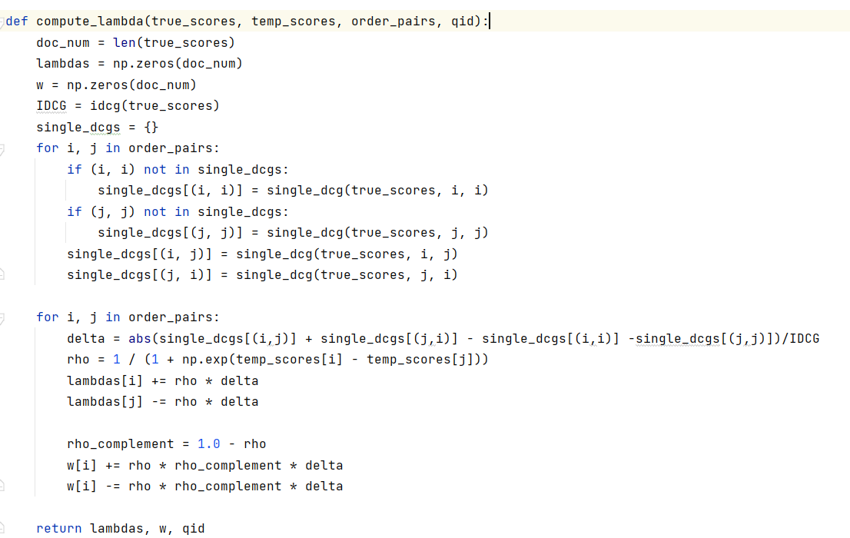
算法实现:
LambdaRank:

Slide 12
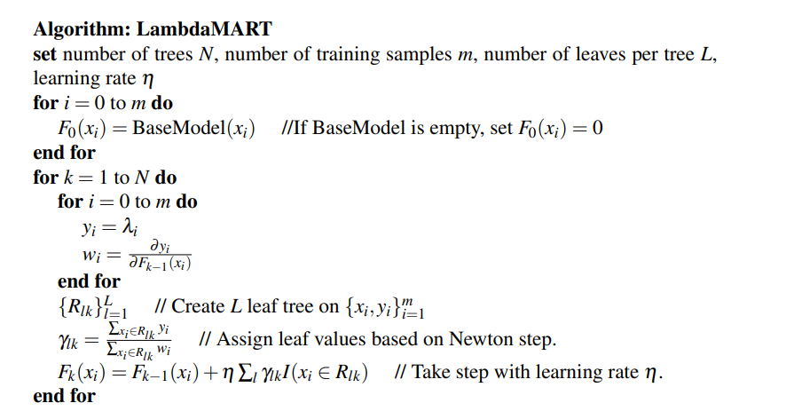
算法实现:
LambdaMart:
Notes:
集成学习的方法，GDBT梯度提升决策树树, 针对残差进行拟合，进而降低模型的偏差和方差，每次学习一个决策树，之后要将多个决策树串联，达到一个很好的效果

Slide 13
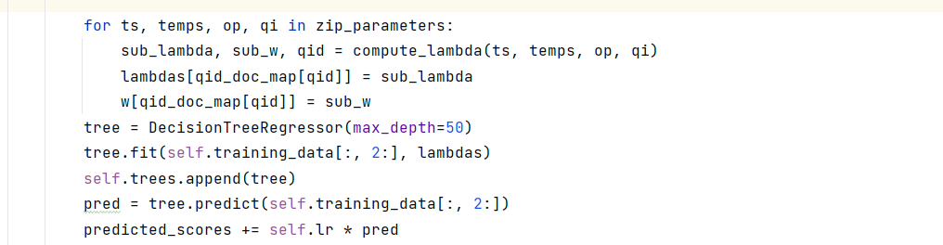
算法实现:
LambdaMart:
Sklearn中的DecisionTreeRegressor
Notes:
GDBT针对残差进行拟合，进而降低模型的偏差和方差，每次学习一个决策树，之后要对，使用sklearn的决策树

Slide 14
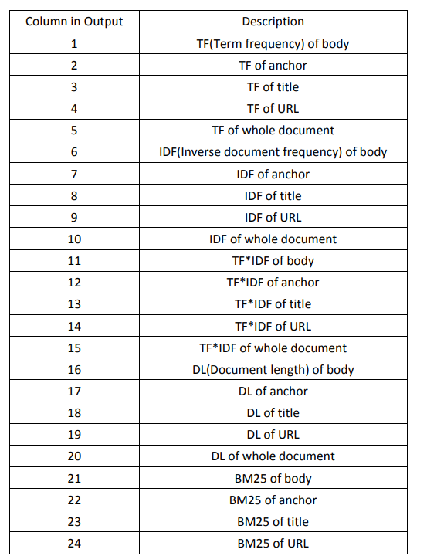
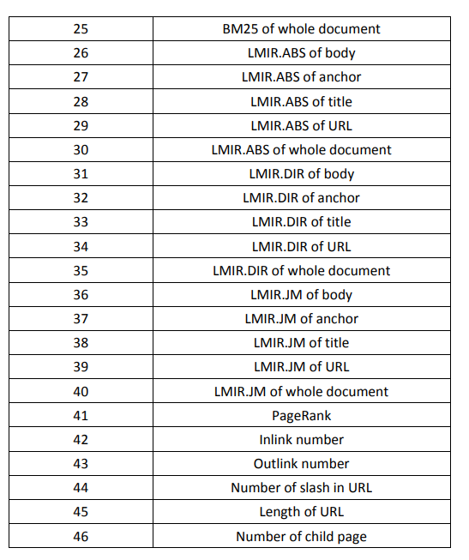
demo展示:
数据集选取 LETOR4.0

Slide 15
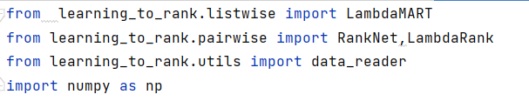
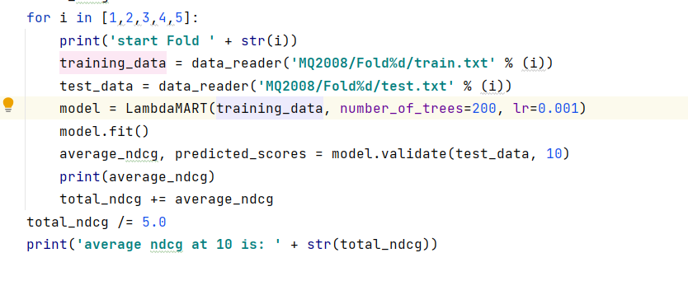
demo展示:

Slide 16
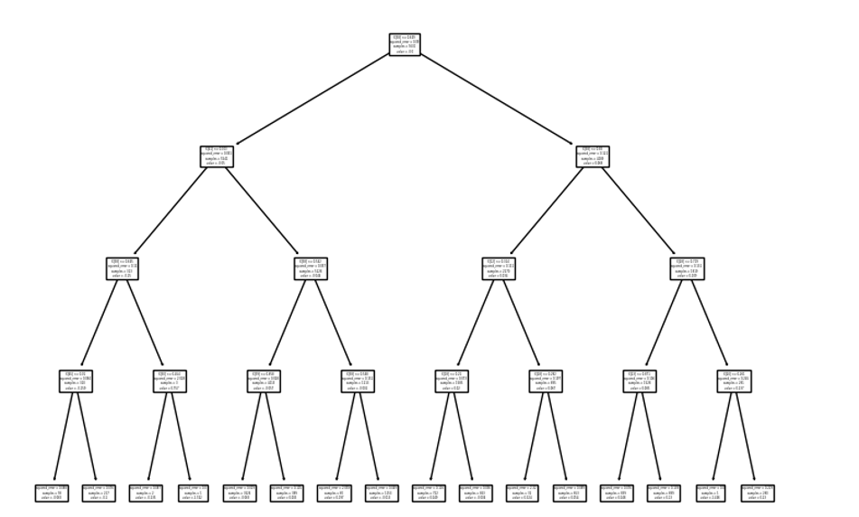
demo展示:
Sklearn中的决策树可视化
Notes:
用sklearn里面的决策树可视化，层数太多会很不清晰，五层可视化

Slide 17
demo展示:
测试结果：
 | NDCG@10
Fold1 | 0.61484548618017
Fold2 | 0.6097991325271801
Fold3 | 0.5375653438750833
Fold4 | 0.5880868471807956
Fold5 | 0.6134755958758777
Average | 0.5927544811278214

Slide 18
总结:
传统learning to rank 模型方法更加熟悉
开发工具包的流程和思路
工具包接口设计

Slide 19

Thanks
Q&A

